Slide 1
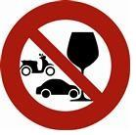
禁 止 酒 駕 飲 酒 過 量‧ 害 人 害 己

